Slide 1



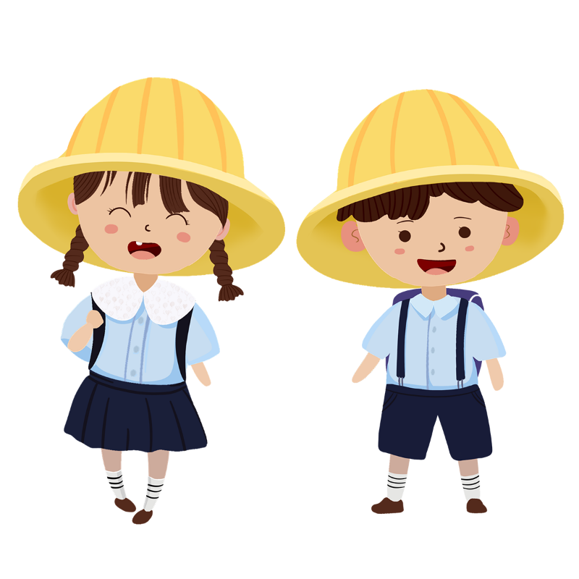

Slide 2

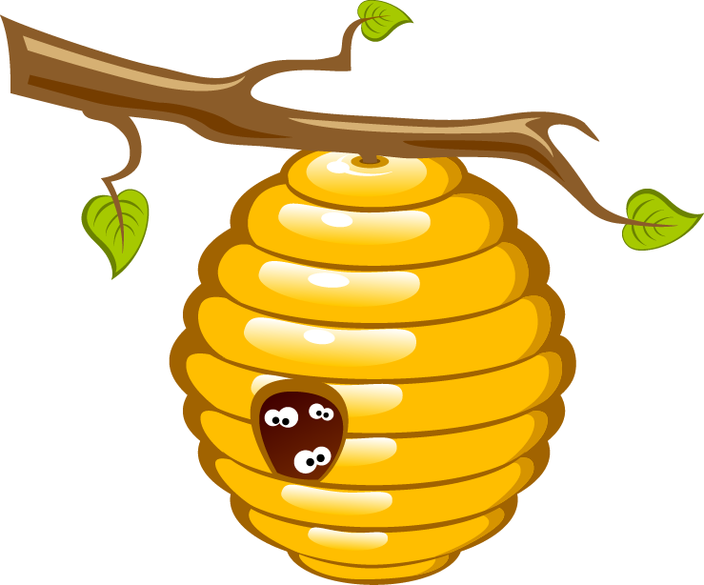
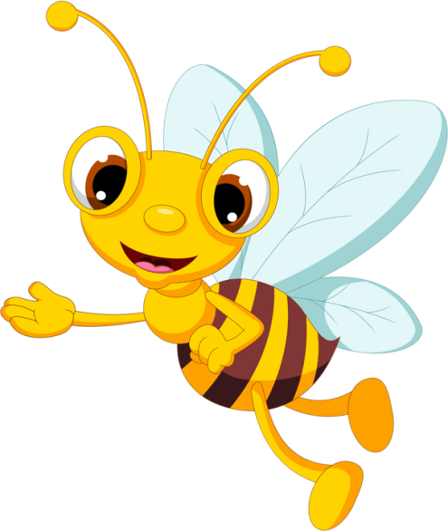
PLAY

Slide 3
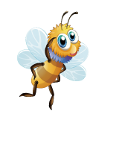
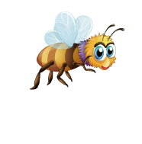


Slide 4


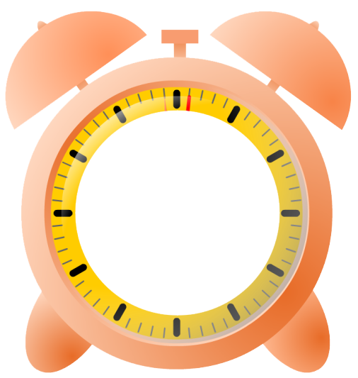


Từ nào sau đây là danh từ?
HẾT GIỜ
A
dịch Covid
B
vui vẻ
C
chạy nhảy
D
nhân hậu

Slide 5
Từ nào sau đây là động từ?
A
Bố mẹ
HẾT GIỜ
B
Hiền hòa
C
Hoạt bát
D
Sợ hãi

Slide 6

Tìm các động từ có chứa tiếng “quý”.
HẾT GIỜ

Slide 7


